Slide 1
природы
Красная книга природы

Slide 2
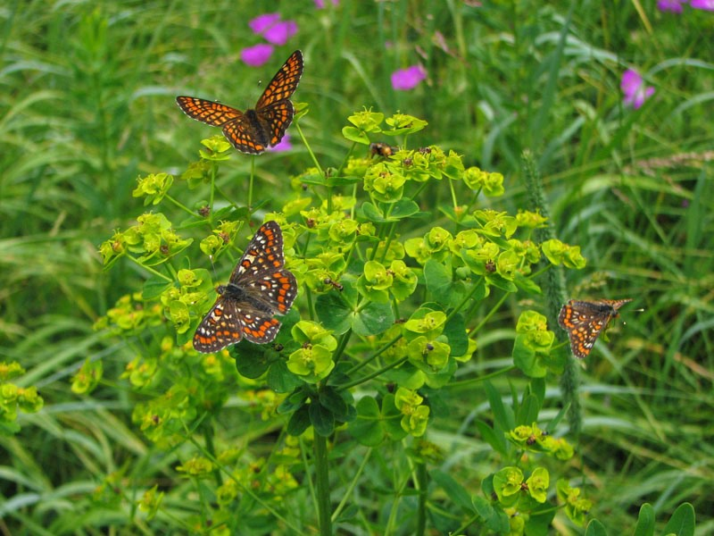

Slide 3
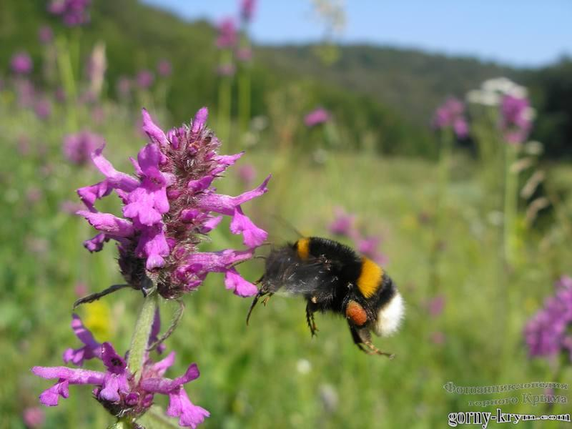

Slide 4
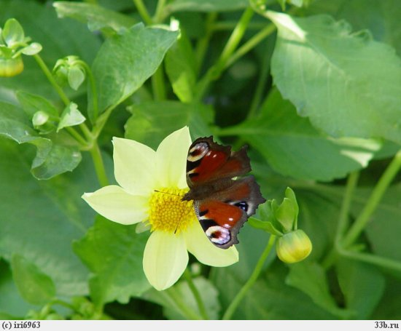

Slide 5
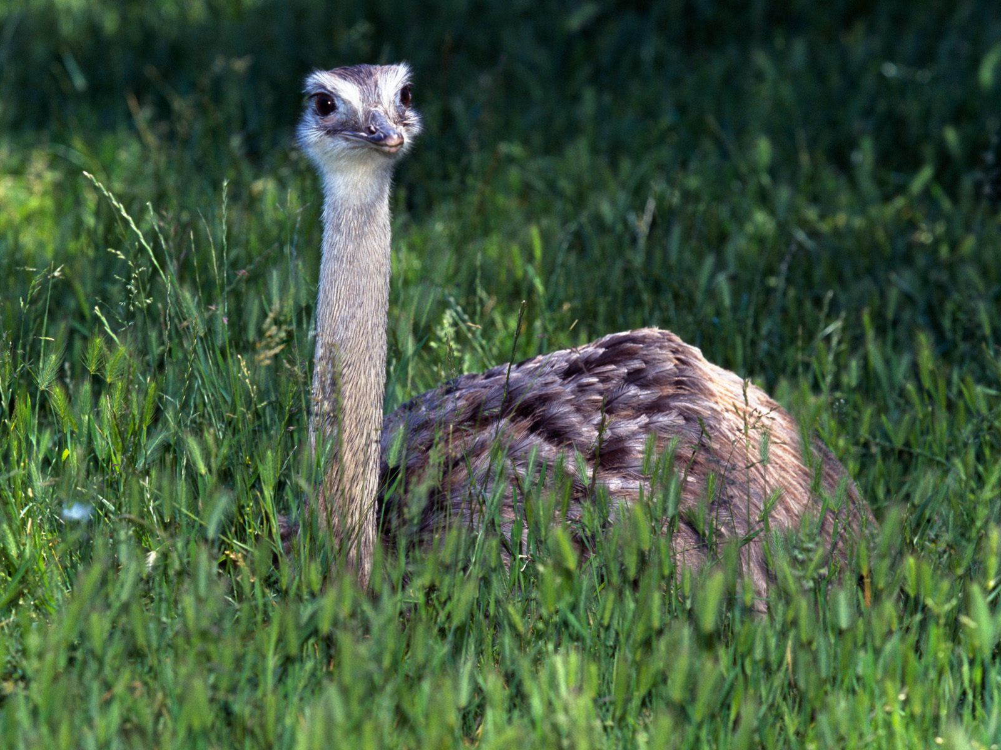

Slide 6
Красная книга
      1966
      Швейцарии
      О птицах
      Рыбах
      Зверях
      Растениях

Slide 7
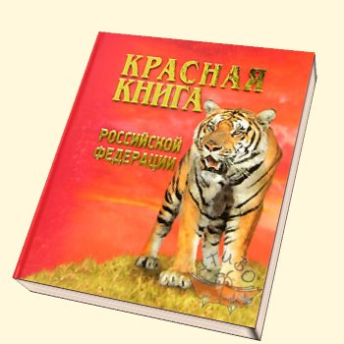

Slide 8
1974
52вида зверей
65 видов птиц

Slide 9
Черные страницы
Вымершие животные

Slide 10
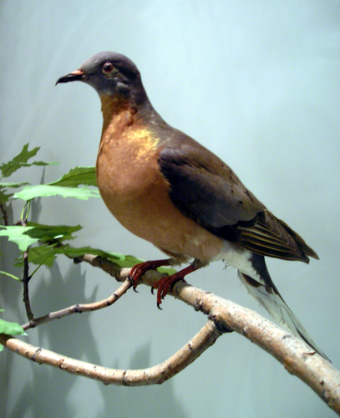
Странствующий голубь

Slide 11
Красные страницы
Погибающие животные

Slide 12
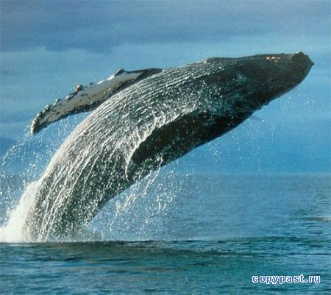
Синий кит

Slide 13
Желтые страницы
Редкие животные

Slide 14
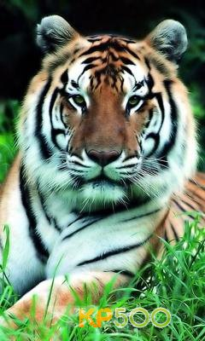
Амурский тигр

Slide 15
Серые страницы
Малоизвестные животные

Slide 16
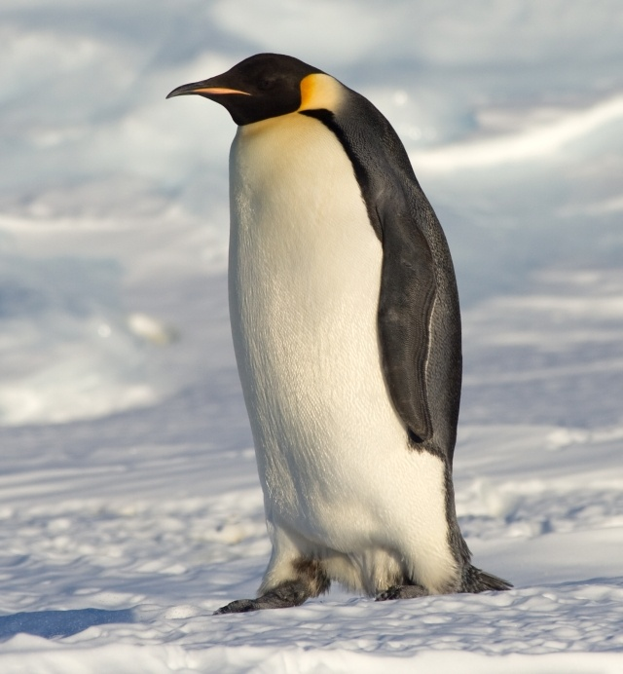
Императорский пингвин

Slide 17
Белые страницы
Быстроисчезающие животные

Slide 18
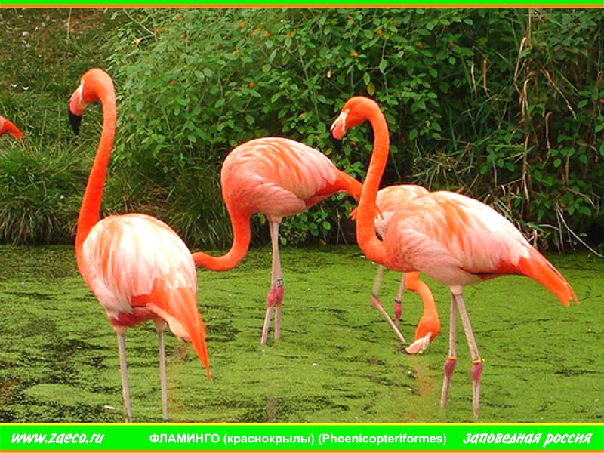
Фламинго

Slide 19
Зеленые страницы
Восстановленные животные

Slide 20
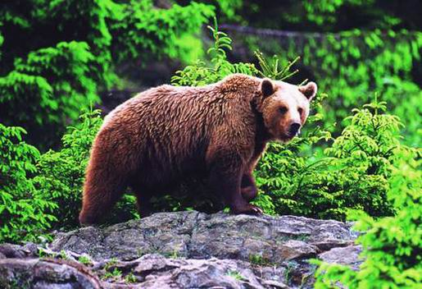
Бурый медведь

Slide 21
